Slide 1

CHUYỂN ĐỘNG TRÒN ĐỀU
Bài 5.
Thực hiện: Kiều Thanh Bắc

Slide 2

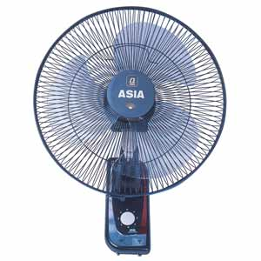
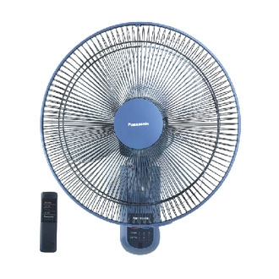
Chuyển động của một điểm ở đầu một chiếc kim giây đồng hồ và một điểm ở đầu một cánh quạt có những điểm gì giống và khác nhau?

Slide 3


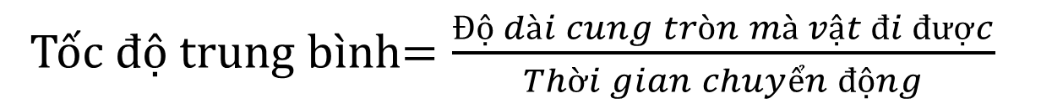
ĐỊNH NGHĨA
Chuyển động tròn
Chuyển động tròn là chuyển động có quỹ đạo là một đường tròn.
2. Tốc độ trung bình trong chuyển động tròn
Tốc độ trung bình$=\frac{Độ dài cung tròn mà vật đi được}{Thời gian chuyển động}$

Slide 4

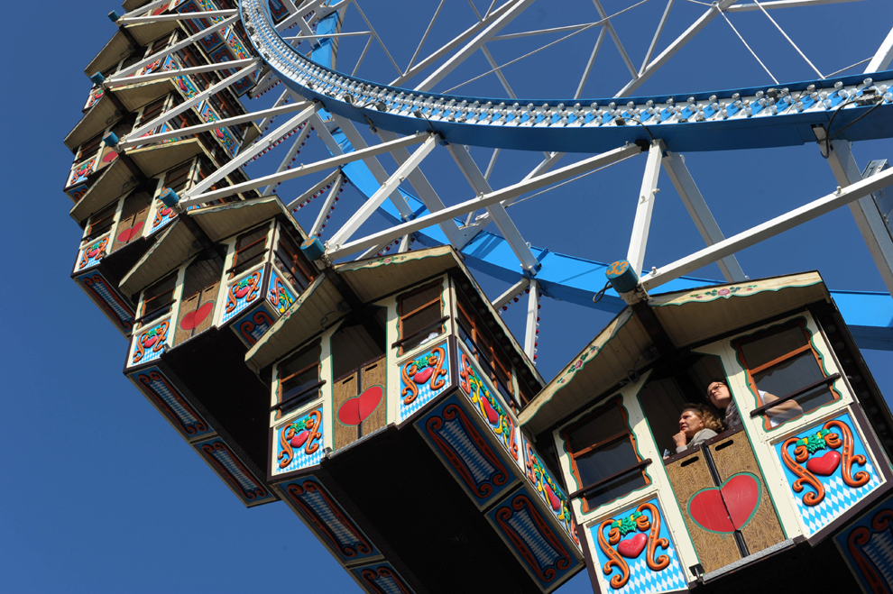
VÍ DỤ VỀ CHUYỂN ĐỘNG TRÒN
Khi chiếc đu quay quay tròn, quỹ đạo của điểm treo các ghế ngồi trên chiếc đu quay là những đường tròn có tâm nằm trên trục quay.

Slide 5
3. Chuyển động tròn đều
Chuyển động tròn đều là chuyển động có quỹ đạo tròn và có tốc độ trung bình trên mọi cung tròn là như nhau.
VÍ DỤ VỀ CHUYỂN ĐỘNG TRÒN ĐỀU

Slide 6
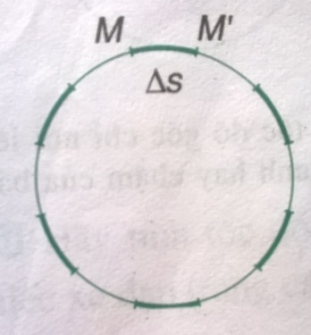

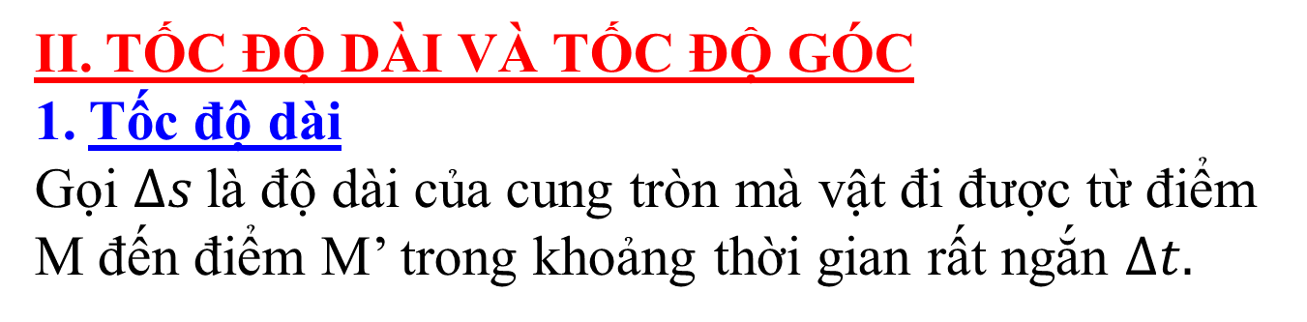
II. TỐC ĐỘ DÀI VÀ TỐC ĐỘ GÓC
Tốc độ dài
Gọi $∆s$là độ dài của cung tròn mà vật đi được từ điểm M đến điểm M’ trong khoảng thời gian rất ngắn $∆t.$
Tốc độ dài của vật tại M:
$v=\frac{∆s}{∆t}$
Trong chuyển động tròn đều, tốc độ dài chính là độ lớn của vận tốc tức thời và không đổi.

Slide 7
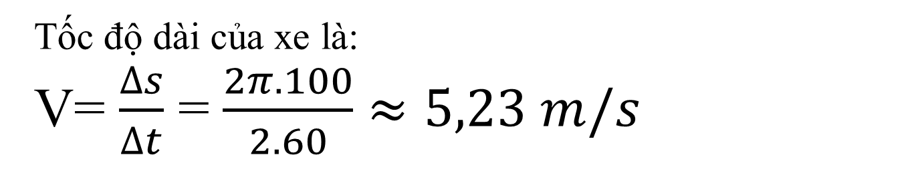
LÀM VIỆC NHÓM
C2.SGK/Trang 30
Một chiếc xe đạp chuyển động đều trên một đường tròn bán kính 100m. Xe chạy một vòng hết 2 phút. Tính tốc độ dài của xe.
GIẢI
Tốc độ dài của xe là:
V= $\frac{∆s}{∆t}$ = $\frac{2π.100}{2.60}$ $≈5,23 m/s$

Slide 8
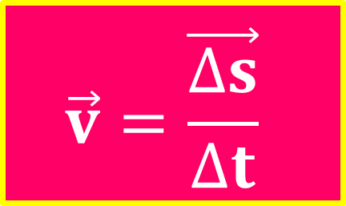
2. Vectơ vận tốc trong chuyển động tròn đều
Vectơ độ dời $\vec{∆s}$ dùng để chỉ:
+quãng đường đi được
+hướng chuyển động
Vectơ vận tốc:
$$\vec{v}=\frac{\vec{∆s}}{∆t}$$

Slide 9
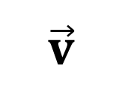
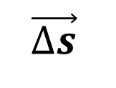
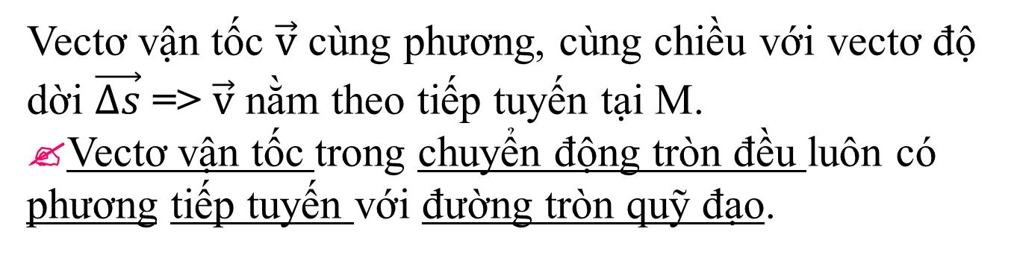
M
$$\vec{∆s}$$
$$\vec{v}$$
O
Vectơ vận tốc $\vec{v}$ cùng phương, cùng chiều với vectơ độ dời $\vec{∆s}$ => $\vec{v}$ nằm theo tiếp tuyến tại M.
Vectơ vận tốc trong chuyển động tròn đều luôn có phương tiếp tuyến với đường tròn quỹ đạo.

Slide 10


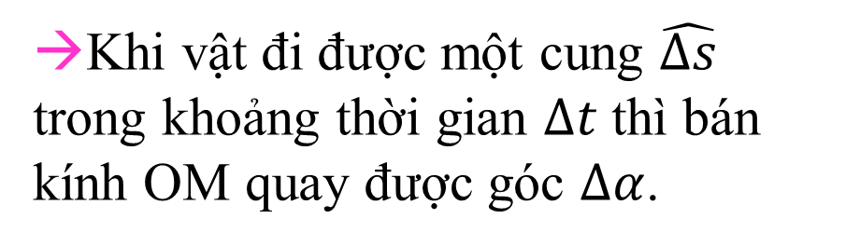
3. Tốc độ góc. Chu kì. Tần số
Định nghĩa
Gọi:
•O là tâm
• r là bán kính của đường tròn quỹ đạo
•M là vị trí tức thời của vật chuyển động
$$∆s$$
M
$$∆α$$
r
O
→Khi vật đi được một cung $\hat{∆s}$ trong khoảng thời gian $∆t$ thì bán kính OM quay được góc $∆α$.

Slide 11
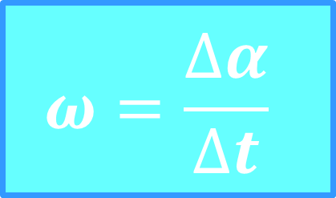
➔Tốc độ góc của chuyển động tròn là đại lượng đo bằng góc mà bán kính OM quét được trong một đơn vị thời gian. Tốc độ góc của chuyển động tròn đều là đại lượng không đổi.
$$ω=\frac{∆α}{∆t}$$
Đơn vị tốc độ góc: rađian trên giây
(rad/s).


Slide 12

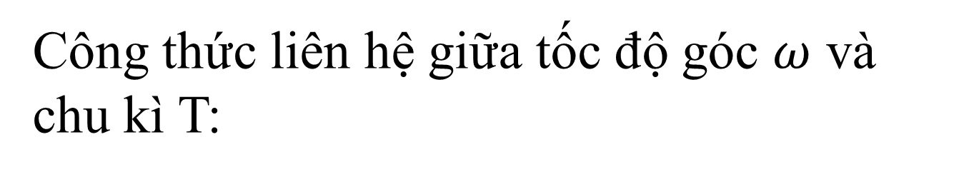
b) Chu kì
Chu kì T của chuyển động tròn đều là thời gian để vật đi được một vòng.
Công thức liên hệ giữa tốc độ góc $ω$ và chu kì T:
T= $\frac{2π}{ω}$
Đơn vị chu kì là giây (s).

Slide 13
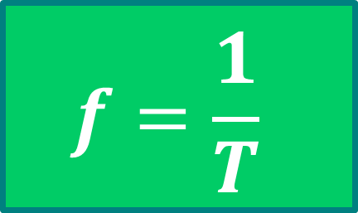
c) Tần số
Tần số f của chuyển động tròn đều là số vòng mà vật đi được trong 1 giây.
Công thức liên hệ giữa chu kì và tần số:
$$f=\frac{1}{T}$$
Đơn vị của tần số là vòng trên giây (vòng/ giây) hoặc héc (Hz).

Slide 14



d) Công thức liên hệ giữa tốc độ dài và tốc độ góc
Trong hình tròn:
độ dài cung = bán kính x góc ở tâm chắn cung
$$∆s=r∆α$$
Suy ra: $\frac{∆s}{∆t}=r\frac{∆α}{∆t}$
Hay:
V=r$ω$

Slide 15
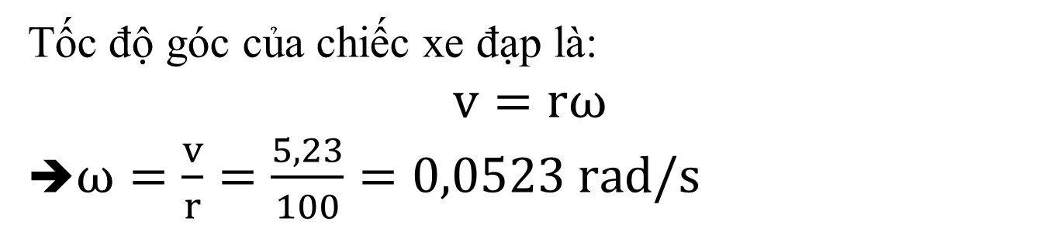
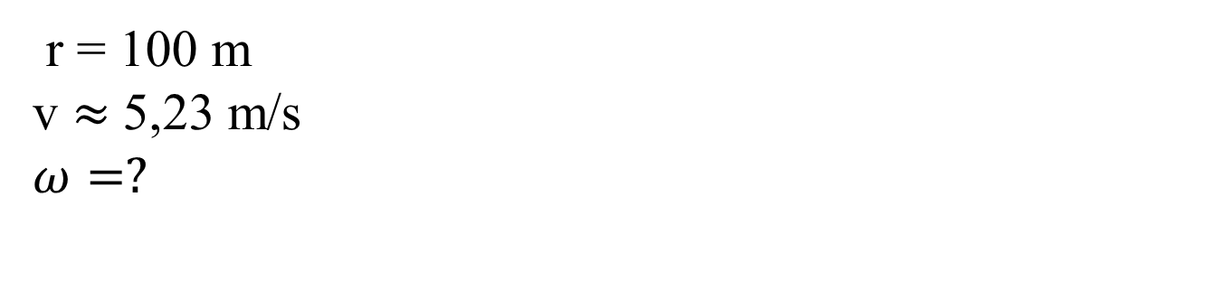
LÀM VIỆC NHÓM
Hãy tính tốc độ góc của chiếc xe đạp trong câu C2.SGK/ Trang 30.
r = 100 m
v $≈$5,23 m/s
$$ω=?$$
GIẢI
Tốc độ góc của chiếc xe đạp là:
$$v=rω$$
➔$ω=\frac{v}{r}=\frac{5,23}{100}=0,0523 rad/s$

Slide 16
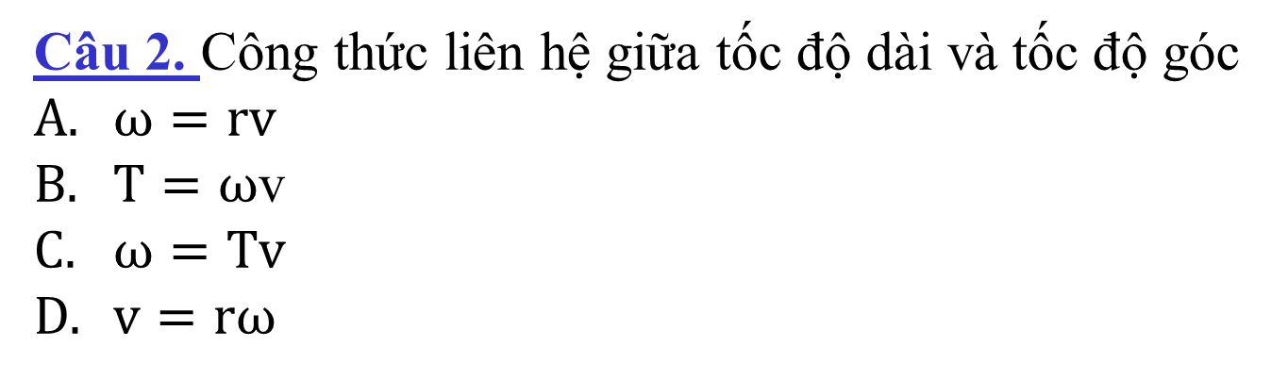
CÂU HỎI ÔN TẬP
Câu 1. Chuyển động tròn đều có đặc điểm
Quỹ đạo là một đường tròn.
Tốc độ trung bình trên mọi cung tròn là như nhau.
A và B đúng.
A và B sai.
C
Câu 2. Công thức liên hệ giữa tốc độ dài và tốc độ góc
$ω=rv$
$T=ω$v
$ω=Tv$
$v=rω$
D

Slide 17
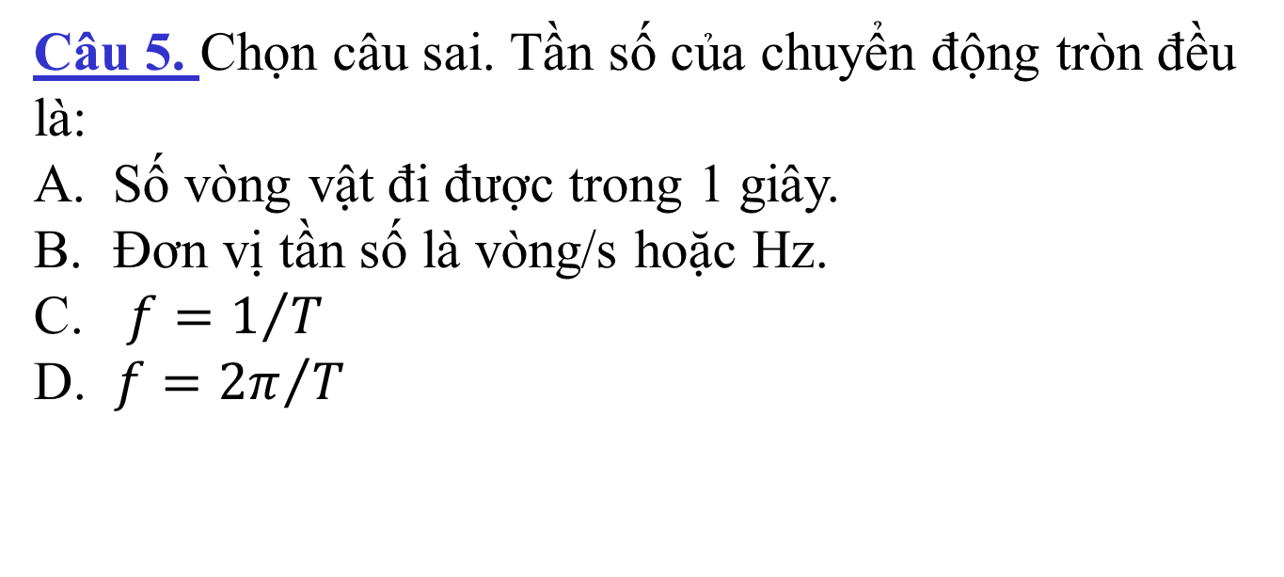
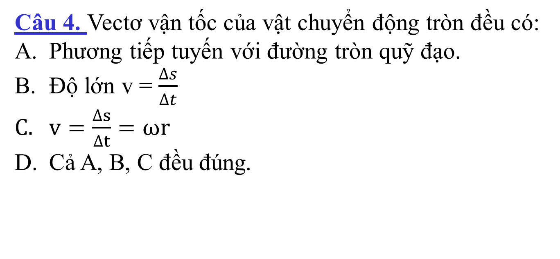
Câu 4. Vectơ vận tốc của vật chuyển động tròn đều có:
Phương tiếp tuyến với đường tròn quỹ đạo.
Độ lớn v = $\frac{∆s}{∆t}$
$v=\frac{∆s}{∆t}=ωr$
Cả A, B, C đều đúng.
D
Câu 5. Chọn câu sai. Tần số của chuyển động tròn đều là:
Số vòng vật đi được trong 1 giây.
Đơn vị tần số là vòng/s hoặc Hz.
${f=1}/T$
D. ${f=2π}/T$
D

Slide 18
Câu 3. Chuyển động nào dưới đây là chuyển động tròn đều?
Chuyển động của một con lắc đồng hồ.
Chuyển động của một mắc xích xe đạp.
Chuyển động của cái đầu van xe đạp đối với người ngồi trên xe , xe chạy đều.
Chuyển động của cái đầu van xe đạp đối với mặt đường, xe chạy đều.
C

